Slide 1
Лабораторная работа 11
Модель системы массового обслуживания $M\left|M\right|1$ Извекова Мария Петровна

Slide 2

Докладчик
Извекова Мария Петровна
студентка 3-го курса
Российский университет дружбы народов
1132226460@pfur.ru

Slide 3
Цель работы
Реализовать модель M|M|1 в CPN tools.

Slide 4
Задание
Реализовать в CPN Tools модель системы массового обслуживания M|M|1.
Настроить мониторинг параметров моделируемой системы и нарисовать графики очереди.

Slide 5
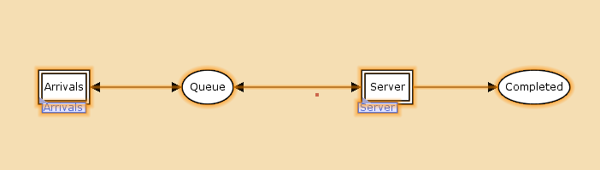
Выполнение лабораторной работы

Slide 6
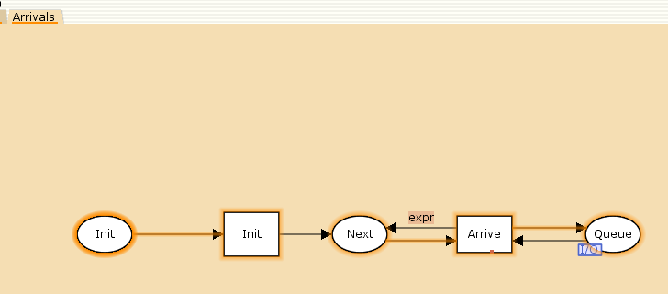

Slide 7
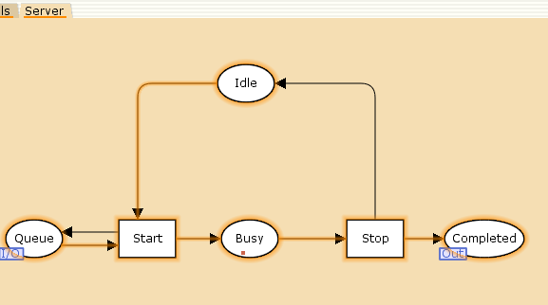

Slide 8
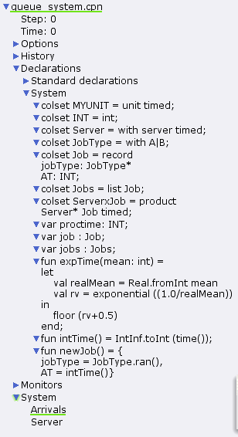

Slide 9
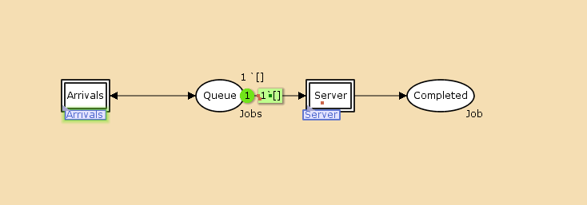

Slide 10
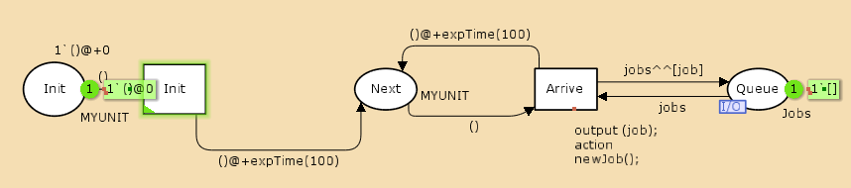

Slide 11
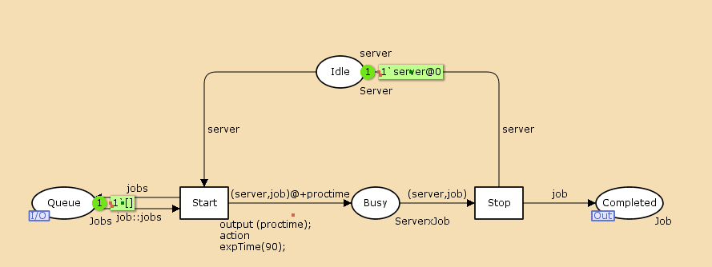

Slide 12
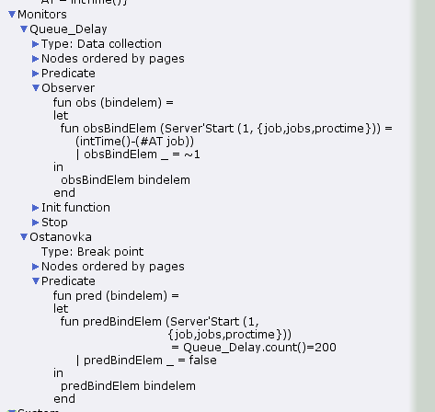
Мониторинг параметров моделируемой системы

Slide 13
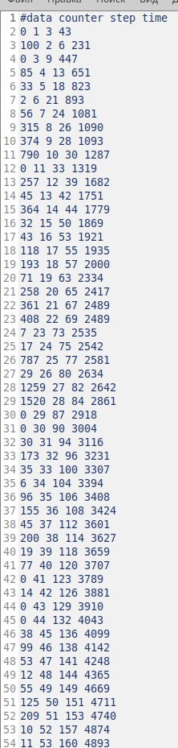

Slide 14
#!/usr/bin/gnuplot -persist set encoding utf8 set term pngcairo font "Helvetica,9" set out 'win_1.png' plot "Queue_Delay.log" using ($4):($1) with lines

Slide 15
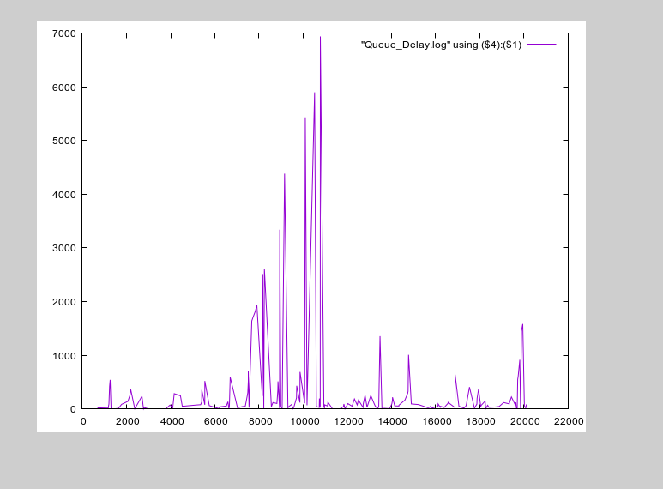

Slide 16
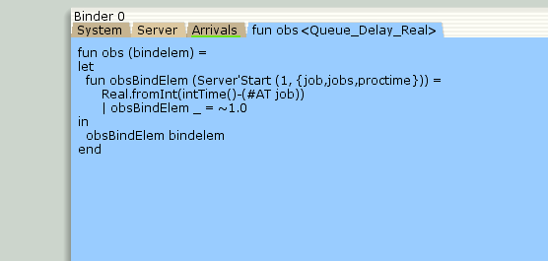

Slide 17
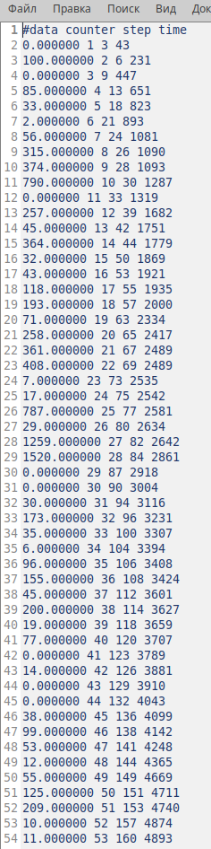

Slide 18
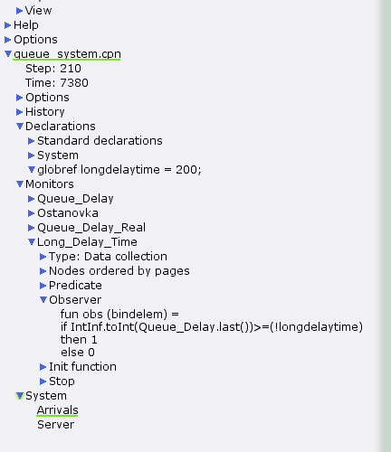

Slide 19
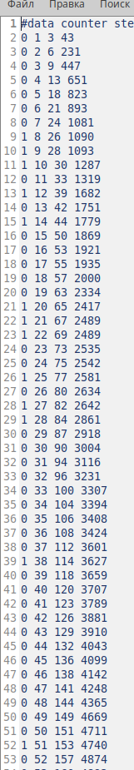

Slide 20
#!/usr/bin/gnuplot -persist set encoding utf8 set term pngcairo font "Helvetica,9" set out 'win_3.png' set style line 2 plot [0:] [0:1.2] "Long_Delay_Time.log" using ($4):($1) with lines

Slide 21
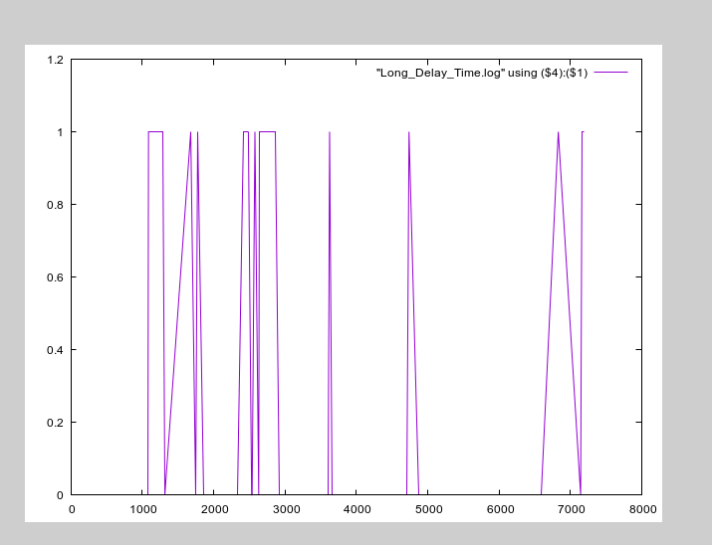

Slide 22
Выводы
В процессе выполнения данной лабораторной работы я реализовала модель системы массового обслуживания M|M|1 в CPN Tools.

